Slide 1
Zemědělství, Lesnictví, Land Use
25.3.2015

Slide 2
Zemědělství
Strukturální šetření v zemědělství
2013, 2010 (AGC), 2007, 2005, 2003, 2000 (AGC)
Detailní informace o subjektech (velikost, vybavenost, struktura)
Podklad pro registr farem (základ pro každoroční zjišťování v zemědělství
Ve všech zemích EU
Farmy nad 1ha obdělávané půdy
https://www.czso.cz/csu/czso/strukturalni-setreni-v-zemedelstvi-analyticke-vyhodnoceni-2013

Slide 3
Zemědělství
ČSÚ
Statistická ročenka krajů
https://www.czso.cz/csu/czso/11-zemedelstvi5550
Kraje, souhrnné výsledky za ČR

Slide 4
Zemědělství
AGROCENZUS
Po 10 letech
Do úrovně okresů
Pracující v zemědělství, využití půdy, stavy zvířat
https://www.czso.cz/csu/czso/2129-11-n_2011-8000

Slide 5
Zemědělství
AGROCENZUS
Od roku 1930 (FAO), EU + Norsko a Švýcarsko
V ČR 1995 (transformace, mimořádné), 2000 a 2010
VDJ – ukazatel pro srovnání (500 kg)

Slide 6
Využití půdy (ploch)
Statistická data (k.ú., ČÚZK, MOS…)
Mapové podklady (ČÚZK, archivní mapy, GEOLAB, CENIA)
ČÚZK
http://geoportal.cuzk.cz/geoprohlizec/
http://nahlizenidokn.cuzk.cz/
http://archivnimapy.cuzk.cz/

Slide 7
Využití půdy (ploch)
CENIA
http://geoportal.gov.cz/web/guest/map
Veřejný registr půdy (MZ ČR)
http://eagri.cz/public/app/lpisext/lpis/verejny/

Slide 8
Využití půdy 2013

Slide 9
Cena půdy
http://farmy.cz/cena-pudy/
http://www.cenovemapy.cz/
(cenový věstník 2014, Vyhláška 289/2014 Sb. )

Slide 10
Zadání
1) Zjistěte průměrnou cenu zemědělské půdy v obcích vybraného SO ORP (který náleží do vašeho okresu) pro rok 2014 a vytvořte „cenovou mapu půdy“
kartogram

Slide 11
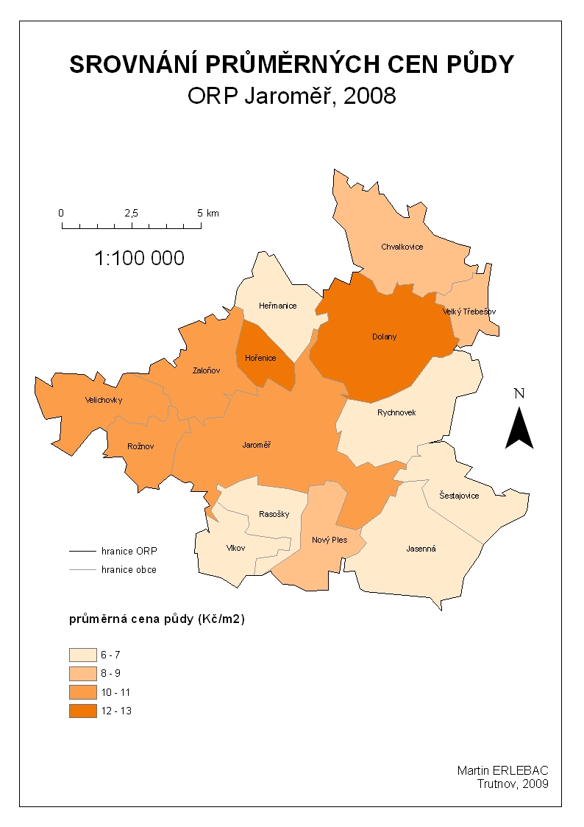

Slide 12
Zadání
2) Porovnejte živočišnou výrobu vybraného okresu s ostatními okresy příslušného kraje, s krajem a ČR (Agrocenzus 2010)
Skot
Prasata
Počet skotu na 1000ha zemědělské půdy
Počet prasat na 1000ha orné půdy

Slide 13
okres | skot | prasata | zemědělská půda (v ha) | orná půda (v ha) | počet skotu na zemědělské půdy | počet prasat na orné půdy
Hradec Králové | 20 272 | 72 489 | 8 438,79 | 6 567,53 | 2402 | 11037
Jičín | 25 758 | 47 537 | 4 838,27 | 3 556,28 | 5324 | 13367
Náchod | 21 045 | 32 035 | 9 274,66 | 4 612,77 | 2269 | 6945
Rychnov nad Kněžnou | 24 892 | 48 008 | 7 890,96 | 4 199,22 | 3154 | 11433
Trutnov | 17 665 | 16 830 | 8 507,11 | 2 893,96 | 2076 | 5816
Královéhradecký kraj | 109 632 | 216 898 | 38 949,79 | 21 829,76 | 2815 | 9936
Česká republika | 1 419 007 | 2 875 874 | 660 220,10 | 386 028,59 | 2149 | 7450

Slide 14
Zadání
3) Porovnejte strukturu využití půdy (Land Use) ve vašem okrese (popř. SO ORP) s příslušným krajem
Graf

